Slide 1
Quy hoạch tuyến tính và ứng dụng
PHƯƠNG PHÁP ĐƠN HÌNH
Buổi học 3

Slide 2
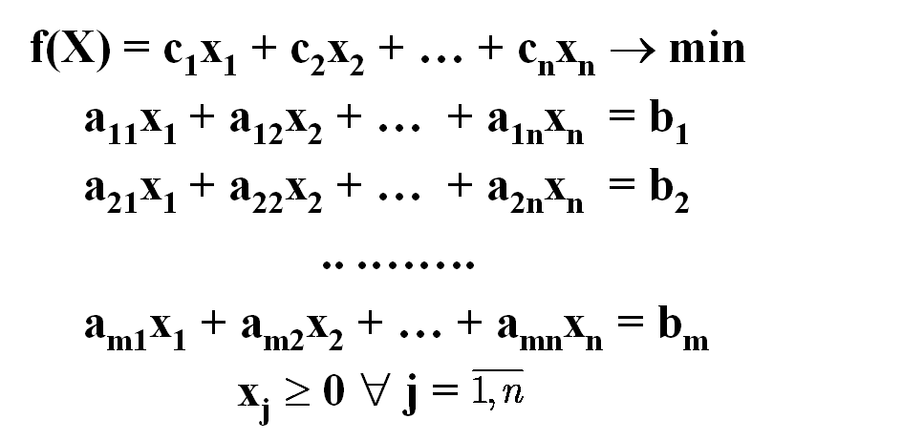
Phương pháp đơn hình
Xét bài toán QHTT dạng chính tắc:
Giả thiết:
- Bài toán không suy biến, hạng của ma trận A = m
- Có 1 PACB ban đầu là X⁰ = (x⁰₁;x⁰₂;...; x⁰_{n})

Slide 3
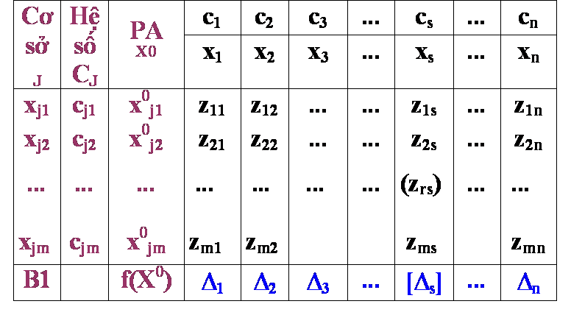
Phương pháp đơn hình
Bước1: Bảng đơn hình:

Slide 4
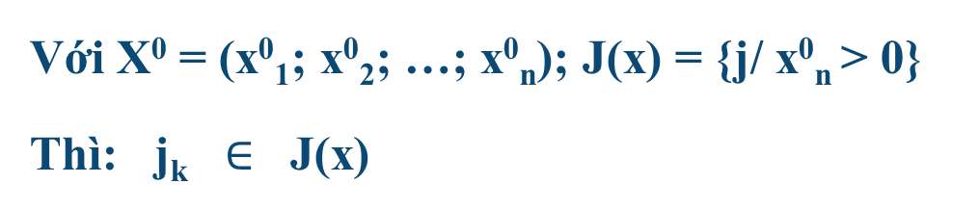
Với X⁰ = (x⁰₁; x⁰₂; …; x⁰_{n}); J(x) = {j/ x⁰_{n} > 0}
Thì: j_{k} $∈$ J(x)

Slide 5
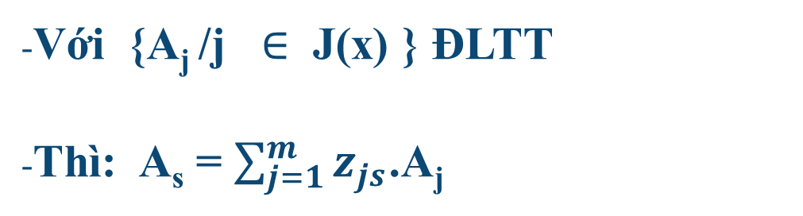
Với {A_{j} /j $∈$ J(x) } ĐLTT
Thì: A_{s} = $\sum_{j=1}^{m}{z_{js}}$.A_{j}

Slide 6
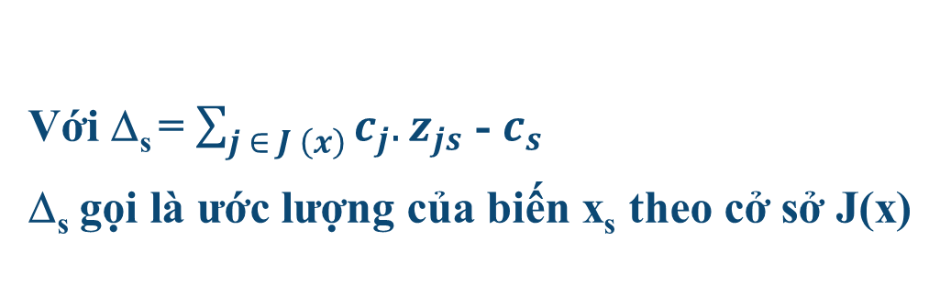
Với Δ_{s} = $\sum_{j ∈ J \left(x\right)}{c_{j}. z_{js}}$ - $c_{s}$
Δ_{s} gọi là ước lượng của biến x_{s} theo cở sở J(x)

Slide 7
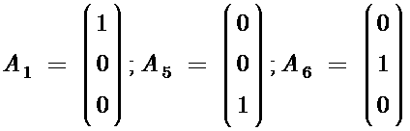
VD9: Lập bảng đơn hình đầu tiên của bài toán QHTT
f(x) = 2x₁ + 3x₂ – x₃ – 1/2x₄ ⇒ min
x₁ – x₂ + x₃ + 1/2x₄ = 18
x₂ – 4x₃ + 8x₄ + x₅ = 8
–2x₂ + 2x₃ – 3x₄ + x₆ = 20
x_{j} ≥ 0 (j = 1..6)
Lời giải:
- Ta thấy bài toán có dạng chuẩn vì vậy ta có ngay PACB xuất phát là: X⁰ = (18, 0, 0, 0, 8, 20)
- J(x) = {1;5;6} và x₁ ; x₅ ; x₆ là các biến cơ sở

Slide 8
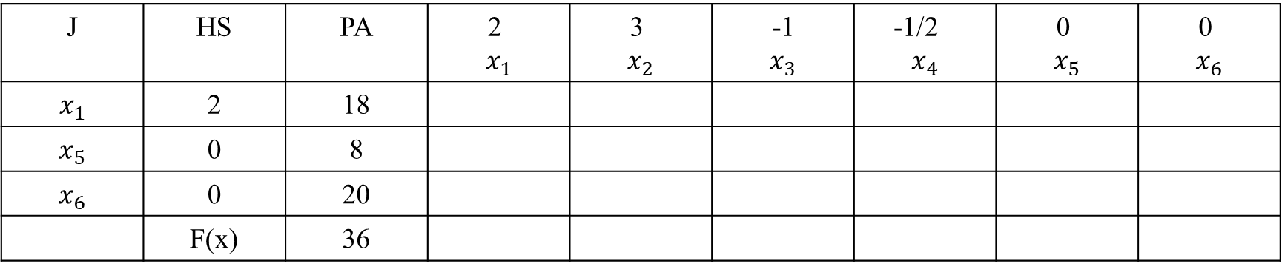
J | HS | PA | 2 $$x_{1}$$ | 3 $$x_{2}$$ | -1 $$x_{3}$$ | -1/2 $$x_{4}$$ | 0 $$x_{5}$$ | 0 $$x_{6}$$
$$x_{1}$$ | 2 | 18
$$x_{5}$$ | 0 | 8
$$x_{6}$$ | 0 | 20
 | F(x) | 36
Lời giải:
- Ta thấy bài toán có dạng chuẩn vì vậy ta có ngay PACB xuất phát là: X⁰ = (18, 0, 0, 0, 8, 20)
- J(x) = {1;5;6} và x₁ ; x₅ ; x₆ là các biến cơ sở

Slide 9
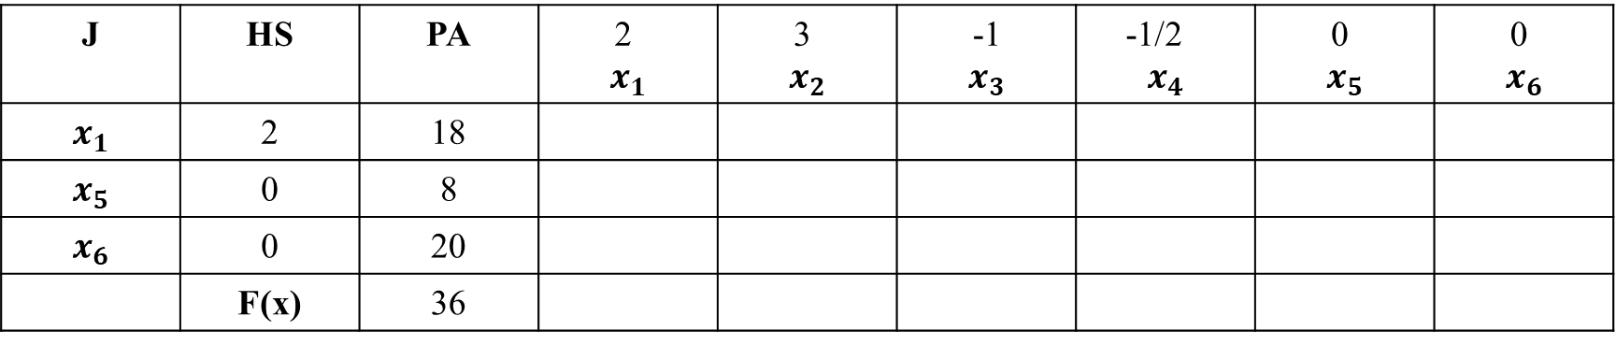
J | HS | PA | 2 $$x_{1}$$ | 3 $$x_{2}$$ | -1 $$x_{3}$$ | -1/2 $$x_{4}$$ | 0 $$x_{5}$$ | 0 $$x_{6}$$
$$x_{1}$$ | 2 | 18
$$x_{5}$$ | 0 | 8
$$x_{6}$$ | 0 | 20
 | F(x) | 36
f(x) = 2x₁ + 3x₂ – x₃ – 1/2x₄ ⇒ min
x₁ – x₂ + x₃ + 1/2x₄ = 18
x₂ – 4x₃ + 8x₄ + x₅ = 8
–2x₂ + 2x₃ – 3x₄ + x₆ = 20
x_{j} ≥ 0 (j = 1..6)

Slide 10
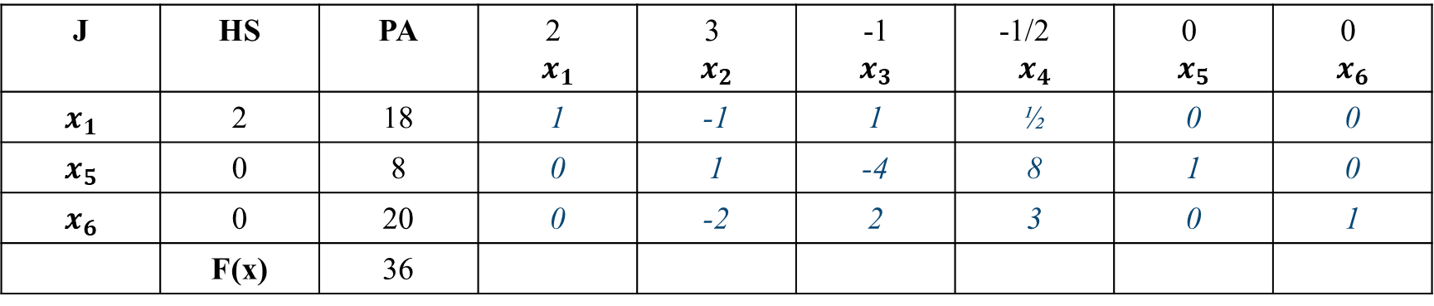
J | HS | PA | 2 $$x_{1}$$ | 3 $$x_{2}$$ | -1 $$x_{3}$$ | -1/2 $$x_{4}$$ | 0 $$x_{5}$$ | 0 $$x_{6}$$
$$x_{1}$$ | 2 | 18 | 1 | -1 | 1 | ½ | 0 | 0
$$x_{5}$$ | 0 | 8 | 0 | 1 | -4 | 8 | 1 | 0
$$x_{6}$$ | 0 | 20 | 0 | -2 | 2 | 3 | 0 | 1
 | F(x) | 36
f(x) = 2x₁ + 3x₂ – x₃ – 1/2x₄ ⇒ min
x₁ – x₂ + x₃ + 1/2x₄ = 18
x₂ – 4x₃ + 8x₄ + x₅ = 8
–2x₂ + 2x₃ – 3x₄ + x₆ = 20
x_{j} ≥ 0 (j = 1..6)

Slide 11
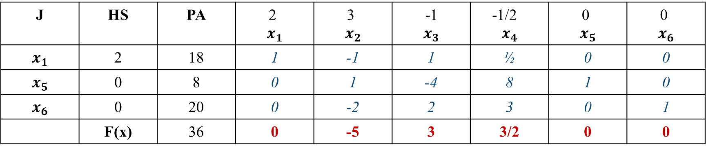
J | HS | PA | 2 $$x_{1}$$ | 3 $$x_{2}$$ | -1 $$x_{3}$$ | -1/2 $$x_{4}$$ | 0 $$x_{5}$$ | 0 $$x_{6}$$
$$x_{1}$$ | 2 | 18 | 1 | -1 | 1 | ½ | 0 | 0
$$x_{5}$$ | 0 | 8 | 0 | 1 | -4 | 8 | 1 | 0
$$x_{6}$$ | 0 | 20 | 0 | -2 | 2 | 3 | 0 | 1
 | F(x) | 36 | 0 | -5 | 3 | 3/2 | 0 | 0
f(x) = 2x₁ + 3x₂ – x₃ – 1/2x₄ ⇒ min
x₁ – x₂ + x₃ + 1/2x₄ = 18
x₂ – 4x₃ + 8x₄ + x₅ = 8
–2x₂ + 2x₃ – 3x₄ + x₆ = 20
x_{j} ≥ 0 (j = 1..6)

Slide 12
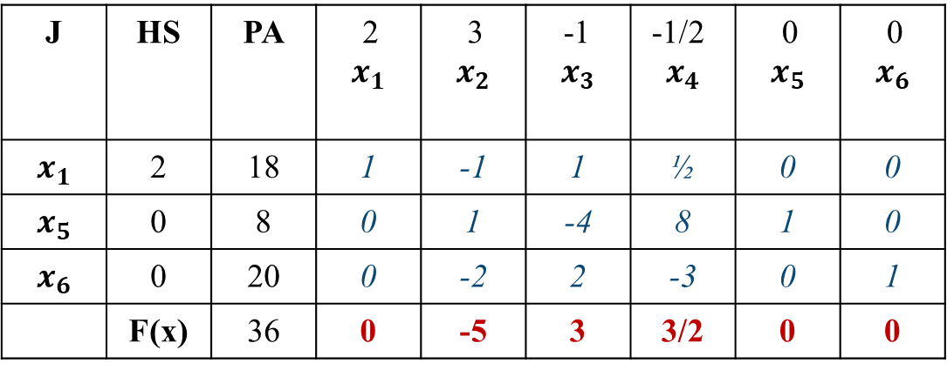
J | HS | PA | 2 $$x_{1}$$ | 3 $$x_{2}$$ | -1 $$x_{3}$$ | -1/2 $$x_{4}$$ | 0 $$x_{5}$$ | 0 $$x_{6}$$
$$x_{1}$$ | 2 | 18 | 1 | -1 | 1 | ½ | 0 | 0
$$x_{5}$$ | 0 | 8 | 0 | 1 | -4 | 8 | 1 | 0
$$x_{6}$$ | 0 | 20 | 0 | -2 | 2 | -3 | 0 | 1
 | F(x) | 36 | 0 | -5 | 3 | 3/2 | 0 | 0
Bước2: Kiểm tra dấu hiệu tối ưu: -Nếu ∆_{s} ≤ 0, k thì x⁰ là phương án tối ưu. -Nếu ∆_{s} > 0 thì chuyển sang bước 3.
Bước 3: Kiểm tra tính không giải được của bài toán
- Nếu tồn tại ∆_{s} > 0 mà x_{js} ≤ 0 thì bài toán không có phương án tối ưu.
- Nếu với mọi ∆_{s} > 0 đều có ít nhất một x_{js} > 0 thì chuyển sang bước 4.

Slide 13
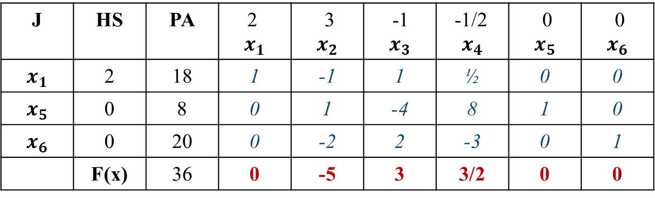
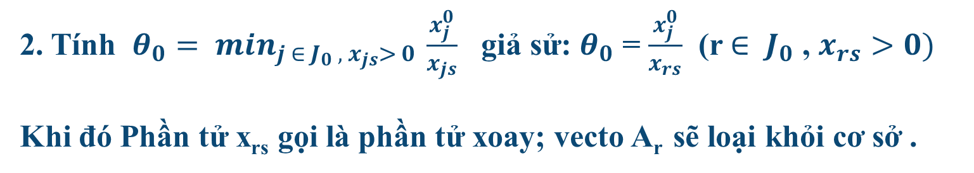
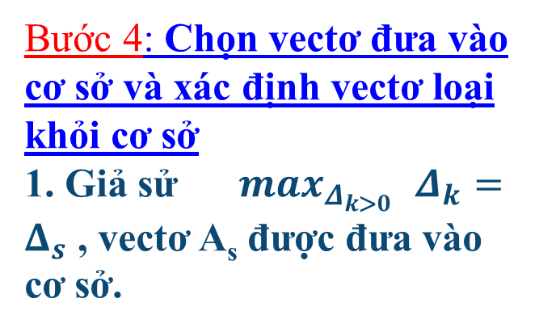
J | HS | PA | 2 $$x_{1}$$ | 3 $$x_{2}$$ | -1 $$x_{3}$$ | -1/2 $$x_{4}$$ | 0 $$x_{5}$$ | 0 $$x_{6}$$
$$x_{1}$$ | 2 | 18 | 1 | -1 | 1 | ½ | 0 | 0
$$x_{5}$$ | 0 | 8 | 0 | 1 | -4 | 8 | 1 | 0
$$x_{6}$$ | 0 | 20 | 0 | -2 | 2 | -3 | 0 | 1
 | F(x) | 36 | 0 | -5 | 3 | 3/2 | 0 | 0
Bước 4: Chọn vectơ đưa vào cơ sở và xác định vectơ loại khỏi cơ sở 1. Giả sử $\max_{Δ_{k>0}}$ $Δ_{k}=Δ_{s}$ , vectơ A_{s} được đưa vào cơ sở.
2. Tính $θ_{0}= \min_{j ∈ J_{0} , x_{js}> 0 }\frac{x_{j}^{0}}{x_{js}}$ giả sử: $θ_{0}$ = $\frac{x_{j}^{0}}{x_{rs}}$ (r $∈ J_{0}$ , $x_{rs}>0)$ Khi đó Phần tử x_{rs} gọi là phần tử xoay; vecto A_{r} sẽ loại khỏi cơ sở .

Slide 14
Bước 5: Biến đổi bảng Thay ẩn cơ sở x_{jr} bằng ẩn cơ sở mới x_{s}; thay hệ số c_{jr} của x_{jr} bởi hệ số c_{s} của x_{s}

Slide 15
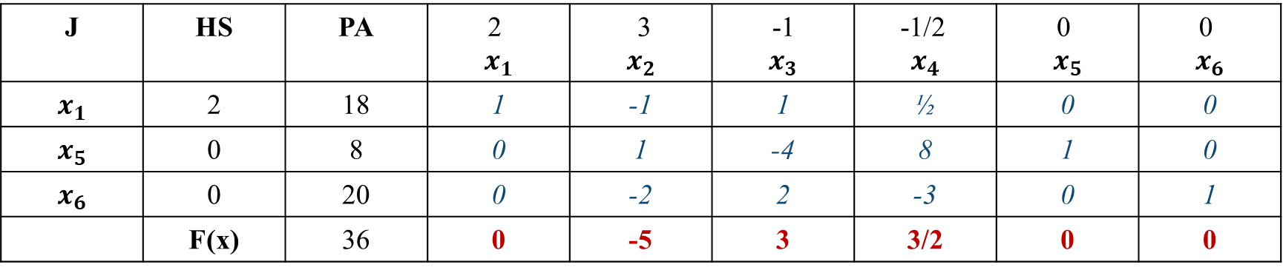
J | HS | PA | 2 $$x_{1}$$ | 3 $$x_{2}$$ | -1 $$x_{3}$$ | -1/2 $$x_{4}$$ | 0 $$x_{5}$$ | 0 $$x_{6}$$
$$x_{1}$$ | 2 | 18 | 1 | -1 | 1 | ½ | 0 | 0
$$x_{5}$$ | 0 | 8 | 0 | 1 | -4 | 8 | 1 | 0
$$x_{6}$$ | 0 | 20 | 0 | -2 | 2 | -3 | 0 | 1
 | F(x) | 36 | 0 | -5 | 3 | 3/2 | 0 | 0
Bước 5: Biến đổi bảng Thay ẩn cơ sở x_{jr} bằng ẩn cơ sở mới x_{s}; thay hệ số c_{jr} của x_{jr} bởi hệ số c_{s} của x_{s}

Slide 16
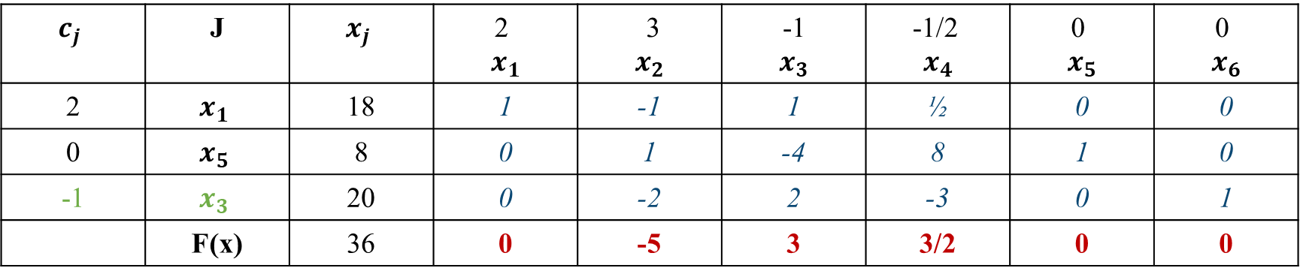
$$c_{j}$$ | J | $$x_{j}$$ | 2 $$x_{1}$$ | 3 $$x_{2}$$ | -1 $$x_{3}$$ | -1/2 $$x_{4}$$ | 0 $$x_{5}$$ | 0 $$x_{6}$$
2 | $$x_{1}$$ | 18 | 1 | -1 | 1 | ½ | 0 | 0
0 | $$x_{5}$$ | 8 | 0 | 1 | -4 | 8 | 1 | 0
-1 | $$x_{3}$$ | 20 | 0 | -2 | 2 | -3 | 0 | 1
 | F(x) | 36 | 0 | -5 | 3 | 3/2 | 0 | 0
Bước 5: Biến đổi bảng Thay ẩn cơ sở x_{jr} bằng ẩn cơ sở mới x_{s} ; thay hệ số c_{jr} của x_{jr} bởi hệ số c_{s} của x_{s}

Slide 17
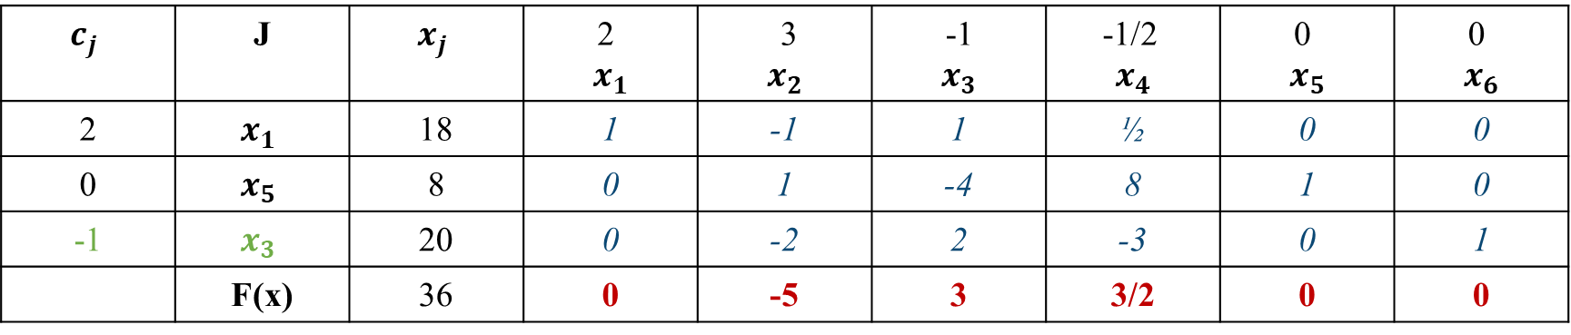
$$c_{j}$$ | J | $$x_{j}$$ | 2 $$x_{1}$$ | 3 $$x_{2}$$ | -1 $$x_{3}$$ | -1/2 $$x_{4}$$ | 0 $$x_{5}$$ | 0 $$x_{6}$$
2 | $$x_{1}$$ | 18 | 1 | -1 | 1 | ½ | 0 | 0
0 | $$x_{5}$$ | 8 | 0 | 1 | -4 | 8 | 1 | 0
-1 | $$x_{3}$$ | 20 | 0 | -2 | 2 | -3 | 0 | 1
 | F(x) | 36 | 0 | -5 | 3 | 3/2 | 0 | 0
Bước 6:
- Biến đổi lại toàn bộ bảng đơn hình để được bảng đơn hình mới theo quy tắc sau:
+Lấy toàn bộ các phần tử ở hàng xoay chia cho phần tử xoay.
+Các phần tử không thuộc hàng xoay được tính theo công thức hình chữ nhật.

Slide 18
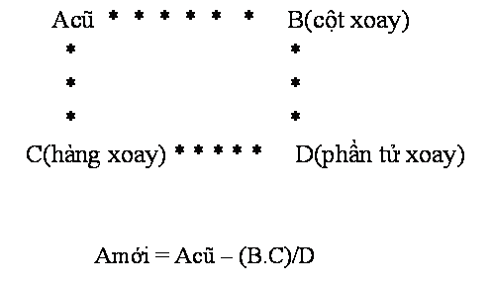
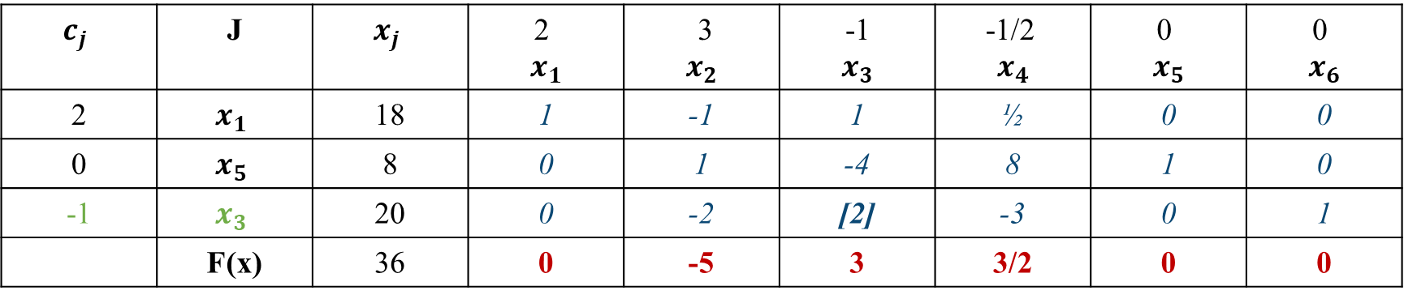
$$c_{j}$$ | J | $$x_{j}$$ | 2 $$x_{1}$$ | 3 $$x_{2}$$ | -1 $$x_{3}$$ | -1/2 $$x_{4}$$ | 0 $$x_{5}$$ | 0 $$x_{6}$$
2 | $$x_{1}$$ | 18 | 1 | -1 | 1 | ½ | 0 | 0
0 | $$x_{5}$$ | 8 | 0 | 1 | -4 | 8 | 1 | 0
-1 | $$x_{3}$$ | 20 | 0 | -2 | [2] | -3 | 0 | 1
 | F(x) | 36 | 0 | -5 | 3 | 3/2 | 0 | 0
Bước 6: Công thức hình chữ nhật:

Slide 19
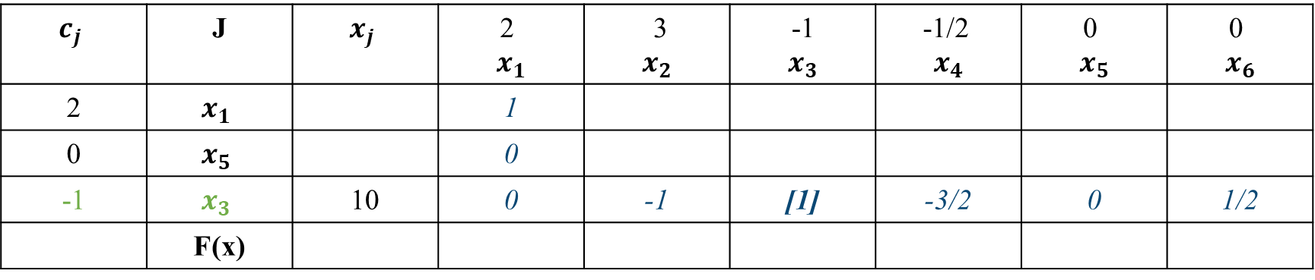
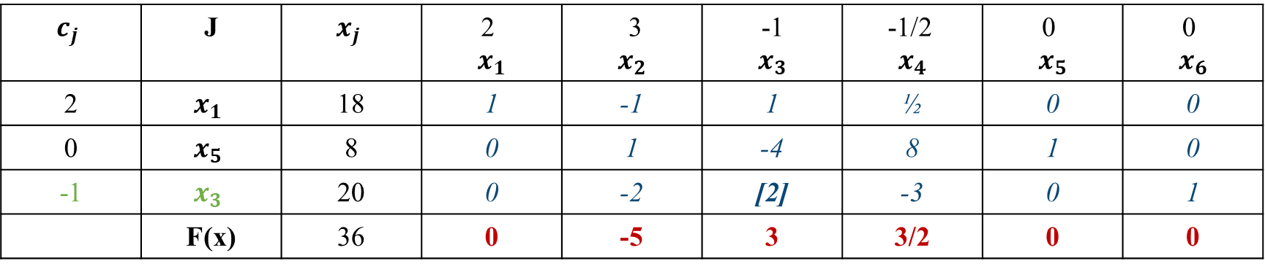
$$c_{j}$$ | J | $$x_{j}$$ | 2 $$x_{1}$$ | 3 $$x_{2}$$ | -1 $$x_{3}$$ | -1/2 $$x_{4}$$ | 0 $$x_{5}$$ | 0 $$x_{6}$$
2 | $$x_{1}$$ | 18 | 1 | -1 | 1 | ½ | 0 | 0
0 | $$x_{5}$$ | 8 | 0 | 1 | -4 | 8 | 1 | 0
-1 | $$x_{3}$$ | 20 | 0 | -2 | [2] | -3 | 0 | 1
 | F(x) | 36 | 0 | -5 | 3 | 3/2 | 0 | 0
$$c_{j}$$ | J | $$x_{j}$$ | 2 $$x_{1}$$ | 3 $$x_{2}$$ | -1 $$x_{3}$$ | -1/2 $$x_{4}$$ | 0 $$x_{5}$$ | 0 $$x_{6}$$
2 | $$x_{1}$$ |  | 1
0 | $$x_{5}$$ |  | 0
-1 | $$x_{3}$$ | 10 | 0 | -1 | [1] | -3/2 | 0 | 1/2
 | F(x)

Slide 20
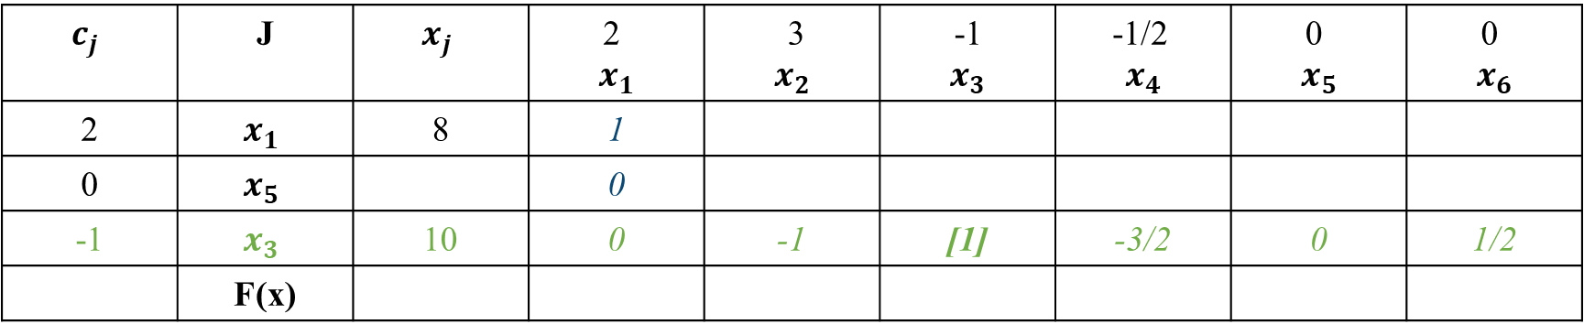
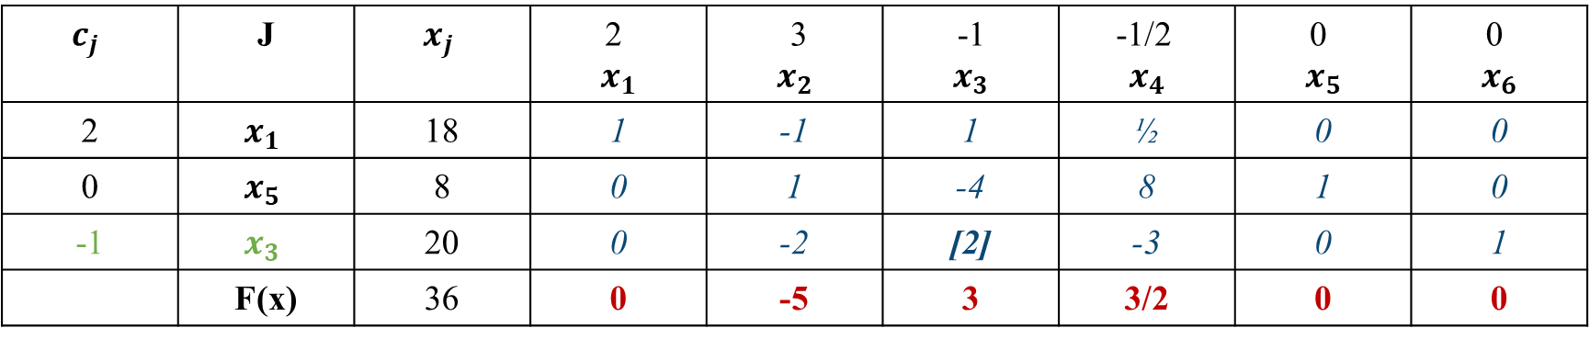
$$c_{j}$$ | J | $$x_{j}$$ | 2 $$x_{1}$$ | 3 $$x_{2}$$ | -1 $$x_{3}$$ | -1/2 $$x_{4}$$ | 0 $$x_{5}$$ | 0 $$x_{6}$$
2 | $$x_{1}$$ | 18 | 1 | -1 | 1 | ½ | 0 | 0
0 | $$x_{5}$$ | 8 | 0 | 1 | -4 | 8 | 1 | 0
-1 | $$x_{3}$$ | 20 | 0 | -2 | [2] | -3 | 0 | 1
 | F(x) | 36 | 0 | -5 | 3 | 3/2 | 0 | 0
$$c_{j}$$ | J | $$x_{j}$$ | 2 $$x_{1}$$ | 3 $$x_{2}$$ | -1 $$x_{3}$$ | -1/2 $$x_{4}$$ | 0 $$x_{5}$$ | 0 $$x_{6}$$
2 | $$x_{1}$$ | 8 | 1
0 | $$x_{5}$$ |  | 0
-1 | $$x_{3}$$ | 10 | 0 | -1 | [1] | -3/2 | 0 | 1/2
 | F(x)

Slide 21
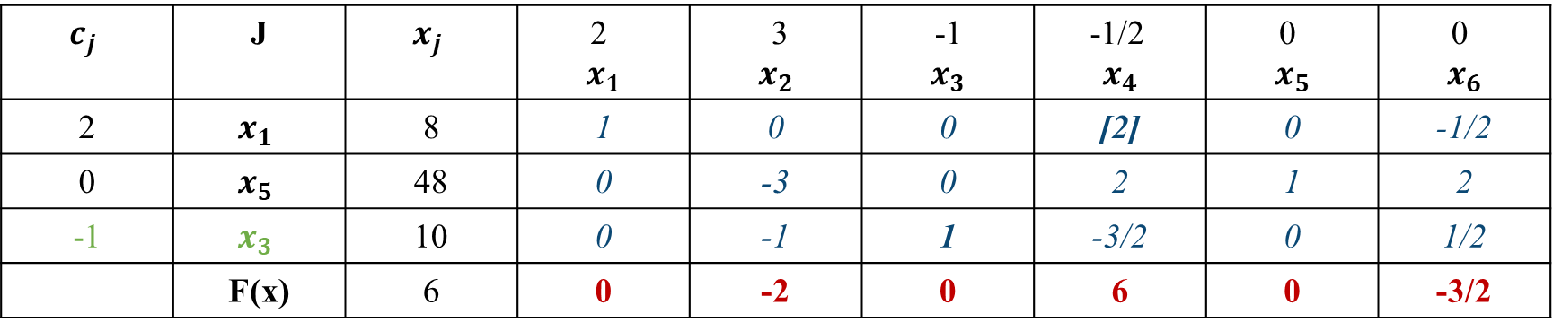
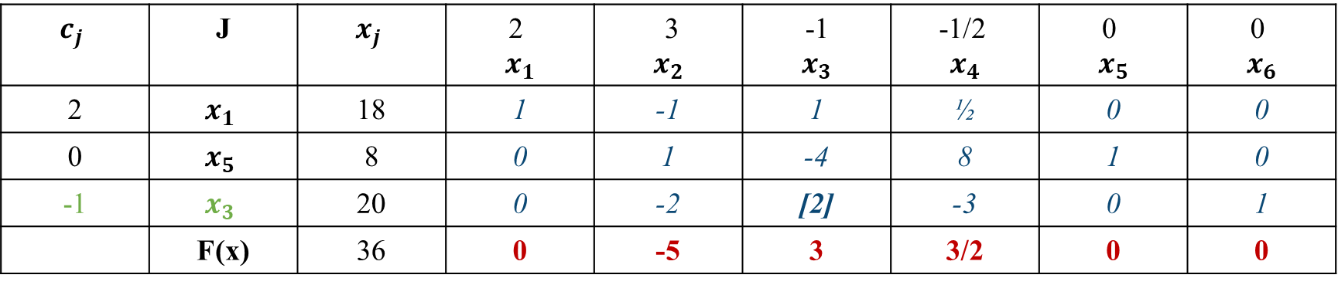
$$c_{j}$$ | J | $$x_{j}$$ | 2 $$x_{1}$$ | 3 $$x_{2}$$ | -1 $$x_{3}$$ | -1/2 $$x_{4}$$ | 0 $$x_{5}$$ | 0 $$x_{6}$$
2 | $$x_{1}$$ | 18 | 1 | -1 | 1 | ½ | 0 | 0
0 | $$x_{5}$$ | 8 | 0 | 1 | -4 | 8 | 1 | 0
-1 | $$x_{3}$$ | 20 | 0 | -2 | [2] | -3 | 0 | 1
 | F(x) | 36 | 0 | -5 | 3 | 3/2 | 0 | 0
$$c_{j}$$ | J | $$x_{j}$$ | 2 $$x_{1}$$ | 3 $$x_{2}$$ | -1 $$x_{3}$$ | -1/2 $$x_{4}$$ | 0 $$x_{5}$$ | 0 $$x_{6}$$
2 | $$x_{1}$$ | 8 | 1 | 0 | 0 | [2] | 0 | -1/2
0 | $$x_{5}$$ | 48 | 0 | -3 | 0 | 2 | 1 | 2
-1 | $$x_{3}$$ | 10 | 0 | -1 | 1 | -3/2 | 0 | 1/2
 | F(x) | 6 | 0 | -2 | 0 | 6 | 0 | -3/2

Slide 22
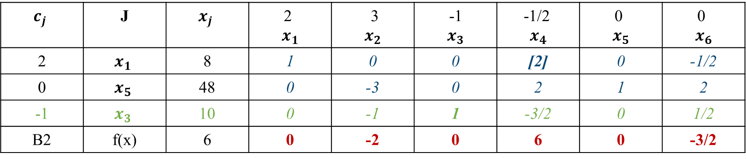
Lặp lại các bước đã thực hiện với bảng đơn hình mới (ta gọi là B2)
$$c_{j}$$ | J | $$x_{j}$$ | 2 $$x_{1}$$ | 3 $$x_{2}$$ | -1 $$x_{3}$$ | -1/2 $$x_{4}$$ | 0 $$x_{5}$$ | 0 $$x_{6}$$
2 | $$x_{1}$$ | 8 | 1 | 0 | 0 | [2] | 0 | -1/2
0 | $$x_{5}$$ | 48 | 0 | -3 | 0 | 2 | 1 | 2
-1 | $$x_{3}$$ | 10 | 0 | -1 | 1 | -3/2 | 0 | 1/2
B2 | f(x) | 6 | 0 | -2 | 0 | 6 | 0 | -3/2

Slide 23
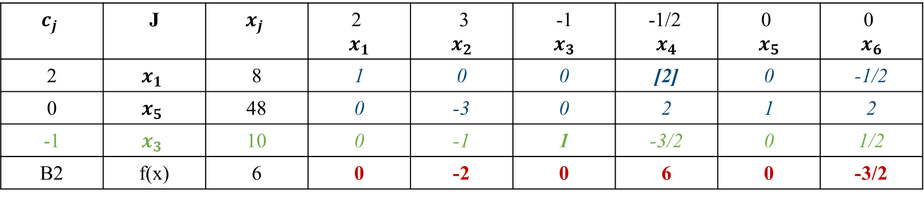
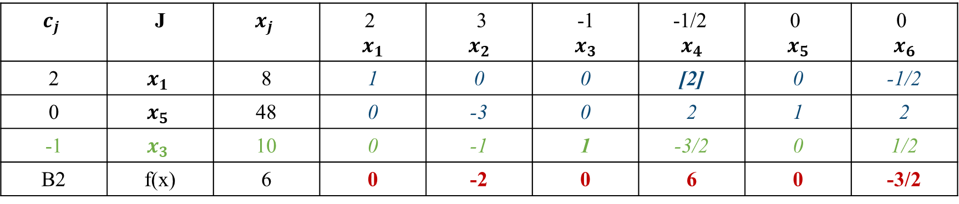
$$c_{j}$$ | J | $$x_{j}$$ | 2 $$x_{1}$$ | 3 $$x_{2}$$ | -1 $$x_{3}$$ | -1/2 $$x_{4}$$ | 0 $$x_{5}$$ | 0 $$x_{6}$$
2 | $$x_{1}$$ | 8 | 1 | 0 | 0 | [2] | 0 | -1/2
0 | $$x_{5}$$ | 48 | 0 | -3 | 0 | 2 | 1 | 2
-1 | $$x_{3}$$ | 10 | 0 | -1 | 1 | -3/2 | 0 | 1/2
B2 | f(x) | 6 | 0 | -2 | 0 | 6 | 0 | -3/2
$$c_{j}$$ | J | $$x_{j}$$ | 2 $$x_{1}$$ | 3 $$x_{2}$$ | -1 $$x_{3}$$ | -1/2 $$x_{4}$$ | 0 $$x_{5}$$ | 0 $$x_{6}$$
2 | $$x_{1}$$ | 8 | 1 | 0 | 0 | [2] | 0 | -1/2
0 | $$x_{5}$$ | 48 | 0 | -3 | 0 | 2 | 1 | 2
-1 | $$x_{3}$$ | 10 | 0 | -1 | 1 | -3/2 | 0 | 1/2
B2 | f(x) | 6 | 0 | -2 | 0 | 6 | 0 | -3/2

Slide 24
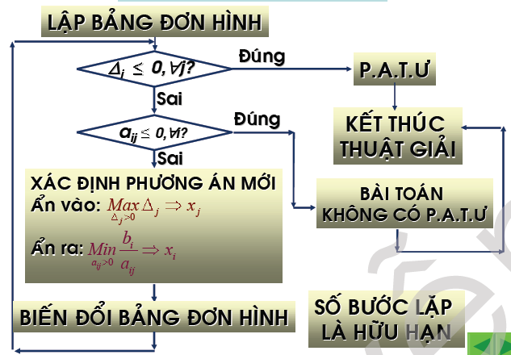
Tổng quát ta có sơ đồ sau

Slide 25
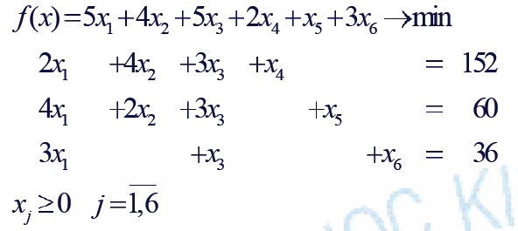
VD10: Giải bài toán QHTT sau bằng PPĐH:
Lời giải:
- Ta thấy bài toán có dạng chuẩn vì vậy ta có ngay PACB xuất phát:X⁰ = (0, 0, 0, 152, 60, 36)
- J(x) = {4;5;6} và x₄ ; x₅ ; x₆ là các biến cơ sở

Slide 26
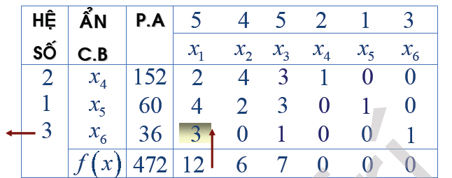
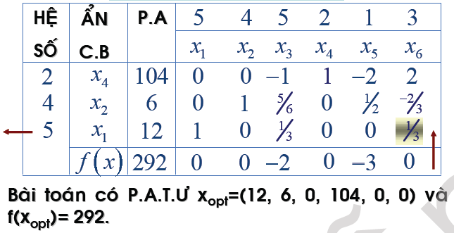
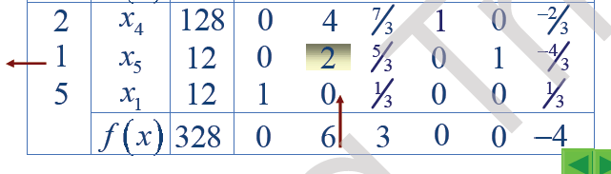
VD10: Giải bài toán QHTT sau bằng PPĐH

Slide 27
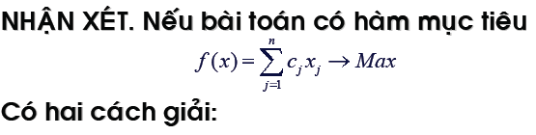
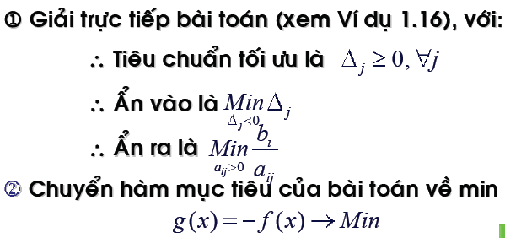

Slide 28
VD11: Giải bài toán QHTT sau bằng PPĐH:
f(X) = -2x₁ - x₂ + x₃ + x₄ → max 3x₁ + x₂ + 2x₃ - x₄ = 2 - x₂ - 7x + 3x₄ ≤ 20 - 3x₃ + 2x₄ ≤ 5 x_{j} ≥ 0, ∀ j = 1..4
Đưa bài toán về dạng chính tắc bằng cách thêm ẩn phụ x₅ ≥ 0 vào ràng buộc thứ 2 và ẩn phụ x₆ ≥ 0 vào ràng buộc thứ 3

Slide 29
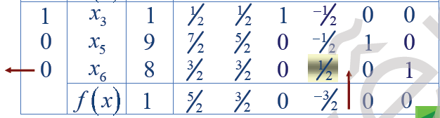
VD11: Giải bài toán QHTT sau bằng PPĐH
Ta có bài toán ở dạng chuẩn:
f(X) = -2x₁ - x₂ + x₃ + x₄ → max x₁ + x₂ + 2x₃ - x₄ = 2 - x₂ - 7x + 3x₄ + x₅ = 2 - 3x₃ + 2x₄ +x₆ = 5 x_{j} ≥ 0, ∀ j = 1..6

Slide 30
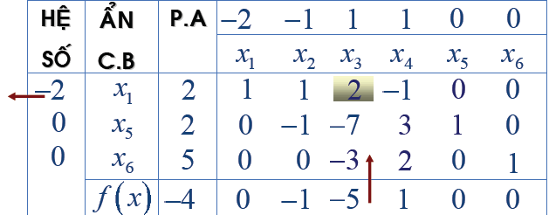
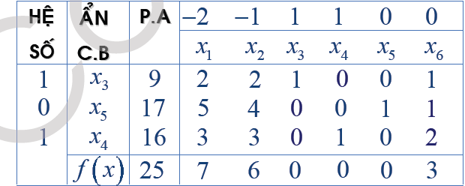


Slide 31
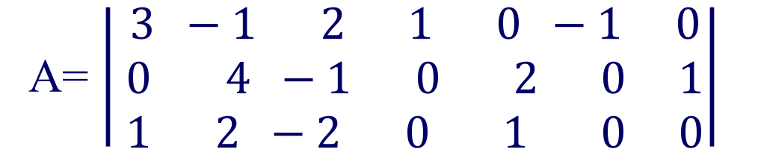
Ví dụ 12. Cho bài toán qhtt chính tắc:
f(X) = 2x₁ + x₂ + 4x₃ + x₄ – x₅ → min 3x₁ – x₂ + 2x₃ + x₄ - x₆ = 26 4x₂ – x₃ + 2x₅ + x₇ = 20 x₁ + 2x₂ – 2x₃ + x₅ = 13 x_{j} ≥ 0, ∀ j = 1..7
Biết X⁰ = (3, 5, 0, 22, 0, 0, 0) là phương án cực biên của bài toán.
Hãy sử dụng X⁰ giải bải toán đó bằng PPĐH
Lời giải: Ta có J(x)={1;2;4} Và ma trận hệ số ràng buộc là:
Ta chuyển cơ sở J(x)={1;2;4} về cơ sở đơn vị

Slide 32
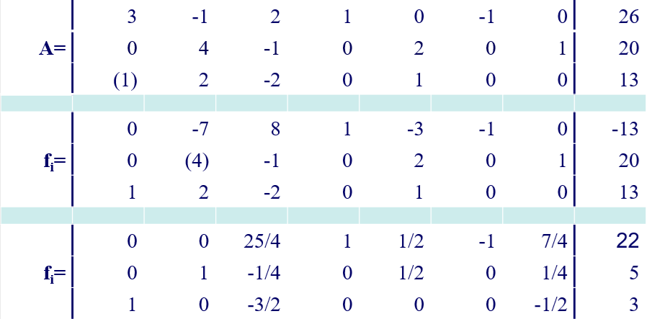
Ta biến đổi ma trận mở rộng sao cho tại vị trí :1, 2, 4 là các vecto đơn vị, Khi đó Ma trận cuối cùng thu được chính là Ma trận hệ số trong bảng đơn hình đầu tiên:

Slide 33
+ Thuật toán dừng sau 2 bước lặp vì f → min và Δ_{k} ≤ 0 ∀ k = 1..7
P.án c.biên t.ưu X* = (3, 0, 0, 17, 10, 0, 0); J* = {4, 5, 1}; f_{min} = 13.

Slide 34
Ví dụ 13. Cho bài toán qhtt:
f(X) = - 4x₁ + 5x₂ - 3x₃ + 5x₄ → min - x₁ + 3x₂ - x₃ + x₄ = -2 (1) 3x₁ - x₂ + 2x₃ - x₄ ≥ 14 (2) 2x₁ + x₂ + x₃ - 3x₄ ≤ 30 (3) x_{j} ≥ 0, ∀ j = (1, 2, 3, 4)
Cho X⁰ = (0, 2, 8, 0).
a. Chứng tỏ X⁰ là p.án, p.án cực biên của b.toán trên?
b. Xuất phát từ X⁰, giải b.toán tìm p.án tối ưu bằng phương pháp đơn hình.
c. P.án tối ưu tìm được có duy nhất không, vì sao?

Slide 35
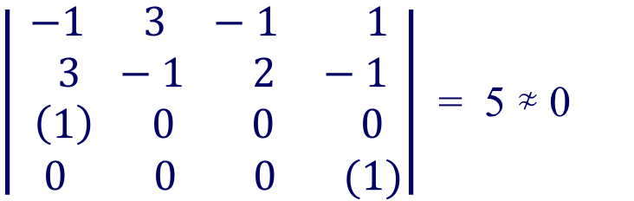
Ví dụ 13. Cho bài toán qhtt:
f(X) = - 4x₁ + 5x₂ - 3x₃ + 5x₄ → min - x₁ + 3x₂ - x₃ + x₄ = -2 (1) 3x₁ - x₂ + 2x₃ - x₄ ≥ 14 (2) 2x₁ + x₂ + x₃ - 3x₄ ≤ 30 (3) x_{j} ≥ 0, ∀ j = (4, 5, 6, 7)
Cho X⁰ = (0, 2, 8, 0).
Giải:
Cách 1: Kiểm tra phương án cực biên
Phương án đã cho chính là phương án cực biên.

Slide 36
Ví dụ 13. Cho bài toán qhtt:
f(X) = - 4x₁ + 5x₂ - 3x₃ + 5x₄ → min - x₁ + 3x₂ - x₃ + x₄ = -2 (1) 3x₁ - x₂ + 2x₃ - x₄ ≥ 14 (2) 2x₁ + x₂ + x₃ - 3x₄ ≤ 30 (3) x_{j} ≥ 0, ∀ j = (4, 5, 6, 7)
Cho X⁰ = (0, 2, 8, 0).
X⁰ = (0, 2, 8, 0, 0, 20) là phương án của bài toán chính tắc.

Slide 37
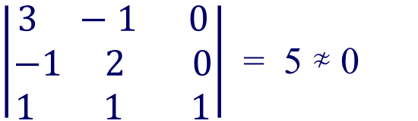
X⁰ = (0, 2, 8, 0, 0, 20) là phương án của bài toán chính tắc.
Giải:
Kiểm tra phương án cực biên
Phương án đã cho chính là phương án cực biên.

Slide 38
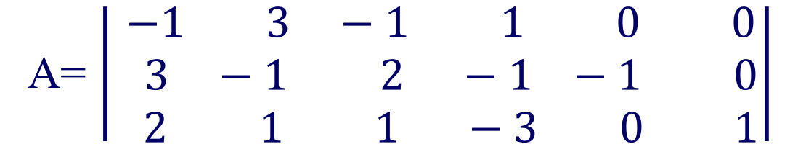
b) -Ta có X⁰ = (0, 2, 8, 0, 0, 20) là PACB KSB
- Vì {A2; A3; A6} không phải cơ sở chính tắc

Slide 39
 | 8/5 | 0 | 1 | -2/5 | -3/5 | 0 | 8
A= | 1/5 | 1 | 0 | 1/5 | -1/5 | 0 | 2
 | 1/5 | 0 | 0 | -14/5 | 4/5 | 1 | 20
+ Thuật toán dừng sau 2 bước lặp vì f → min và Δ_{k} ≤ 0, ∀ k =1..6.
X* = (0, 7, 23, 0, 25, 0); Cơ sở tối ưu: J* = {3, 2, 5}.

Slide 40
Ví dụ 14. Cho bài toán qhtt chính tắc:
f(X) = x₁ – x₂ + 2x₃ + x₄ - 5x₅ → min 2x₁ + x₂ - x₃ + x₅ + x₆ = 2 - x₁ - x₂ + x₃ + x₄ - x₅ = 1 5x₁ - x₂ + 2x₃ - 2x₄ - 3x₅ - x₇ = 1 x_{j} ≥ 0, ∀ j =1..7
Giải bài toán tìm phương án tối ưu bằng phương pháp đơn hình. Biết X⁰ = (0, 0, 3/4, 1/4, 0, 11/4, 0) là phương án cực biên.

